Slide 1
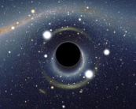
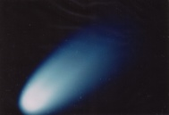

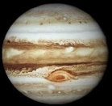



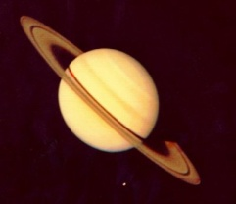
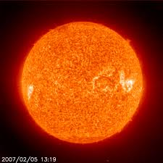
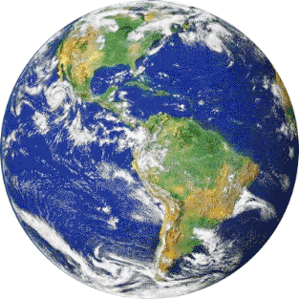


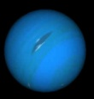
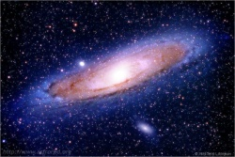
Alunno
13
14
15
Alunno
16
17
18
Alunno
10
11
12
Alunno
7
8
9
Alunno
4
5
6
Alunno
1
2
3
1
Controllore
manutentore

Slide 2
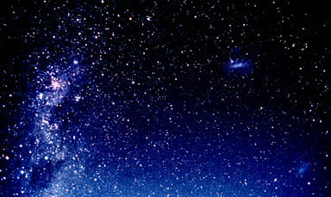
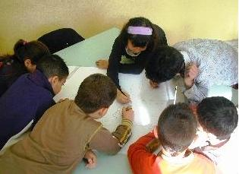
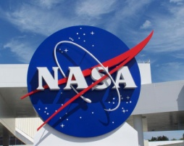



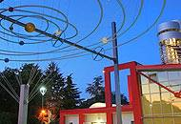
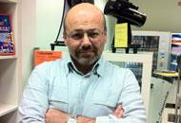

Fasi del progetto
Distribuzione dei compiti e dei contenuti fra i gruppi di lavoro
Tecniche per lavorare a casa con la cartapesta al fine di modellare sole e pianeti
Montaggio dei materiali con l’ uso di asticelle sospese, fili di nylon, fili di ferro dolce e altro, nel laboratorio di scienza a scuola tra il mese di novembre e dicembre 2013
Scrittura di tesine sull’ argomento astronomia . . . .
Proposta di argomenti : il pianeta X, i buchi neri, l’ età dell’ universo conosciuto, il big bang, mini storia delle scoperte astronomiche e degli astronomi . . . Teorie antiche e moderne a confronto, esistono gli alieni? Visione di filmati e film di fantascienza e relazione sugli stessi . . . . . . Cartellonistica astronomica, cataloghi di Messier e NGC.
Il G. A. B. ( gruppo Astronomi Bergamo )
Visita al planetario “ LA TORRE DEL SOLE “ – Brembate.
Intervista al direttore della “Torre del sole” : Avv. DAVIDE DAL PRATO
Contributo di idee degli alunni . . . . . . . . . . . . . . . . . . .
Relazione finale e documentazioni multimediali .
http://www.astrobg.org/

Slide 3




Possibile modello:

